Slide 1
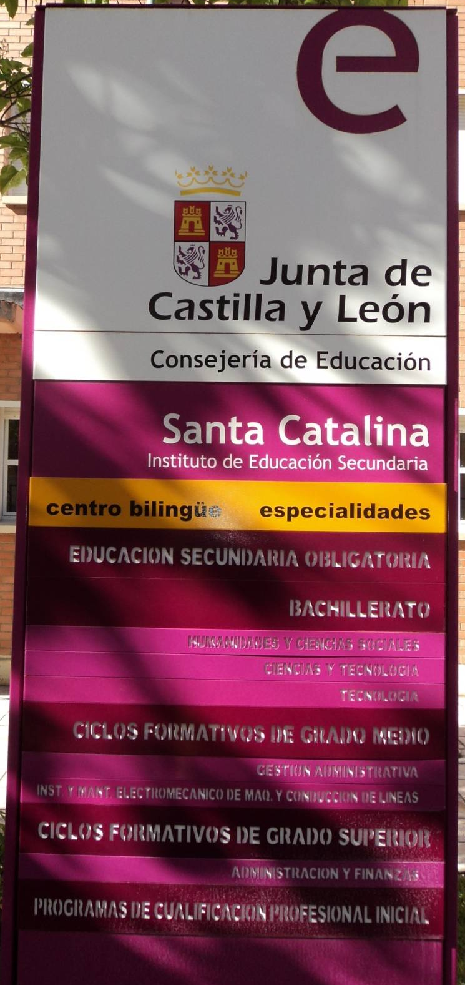
Retos y soluciones
en la convivencia
en un centro de ESO
IES SANTA CATALINA
C/ V Centenario nº 2
El Burgo de Osma – Ciudad de Osma (Soria)
42003761@educa.jcyl.es

Slide 2
Contexto
IES Santa Catalina. El Burgo de Osma-Ciudad de Osma (Soria).
Centro rural. 5330 hab.
Imparte ESO, Bachillerato, Ciclos Formativos.
58 profesores/as (distintos tipos de jornada laboral) 65% de MOVILIDAD anual.
375 alumnos/as. Incremento de alumnado inmigrante. Desfase curricular.
Centro 20/30, minoría de etnia gitana.
Tradición en estructuras que promuevan cultura de paz, diálogo y planteamiento de la convivencia como un eje fundamental del trabajo.
Compromiso con la búsqueda de la calidad educativa: Autoevaluaciones de centro.

Slide 3
Autoevaluación 2006/07 Fortalezas / Dificultades
Potenciación de la inclusión de todos: alumnos, profesores y personal no docente, repercutiendo en la mejora de la convivencia y de los resultados académicos.
Coordinador/a de convivencia.
Profesorado dispuesto a colaborar en las distintas iniciativas del centro.
Escuela de padres. Colaboración.
Planes de Mejora. Grupos de Calidad.
Plan de formación del centro.
Frecuentes conflictos protagonizados por alumnos de minoría étnica.
Incremento de alumnado de distintas nacionalidades con incorporación tardía al sistema educativo español.
Alto porcentaje de movilidad del profesorado.
Convivencia basada en sanciones, con resultados poco satisfactorios.

Slide 4
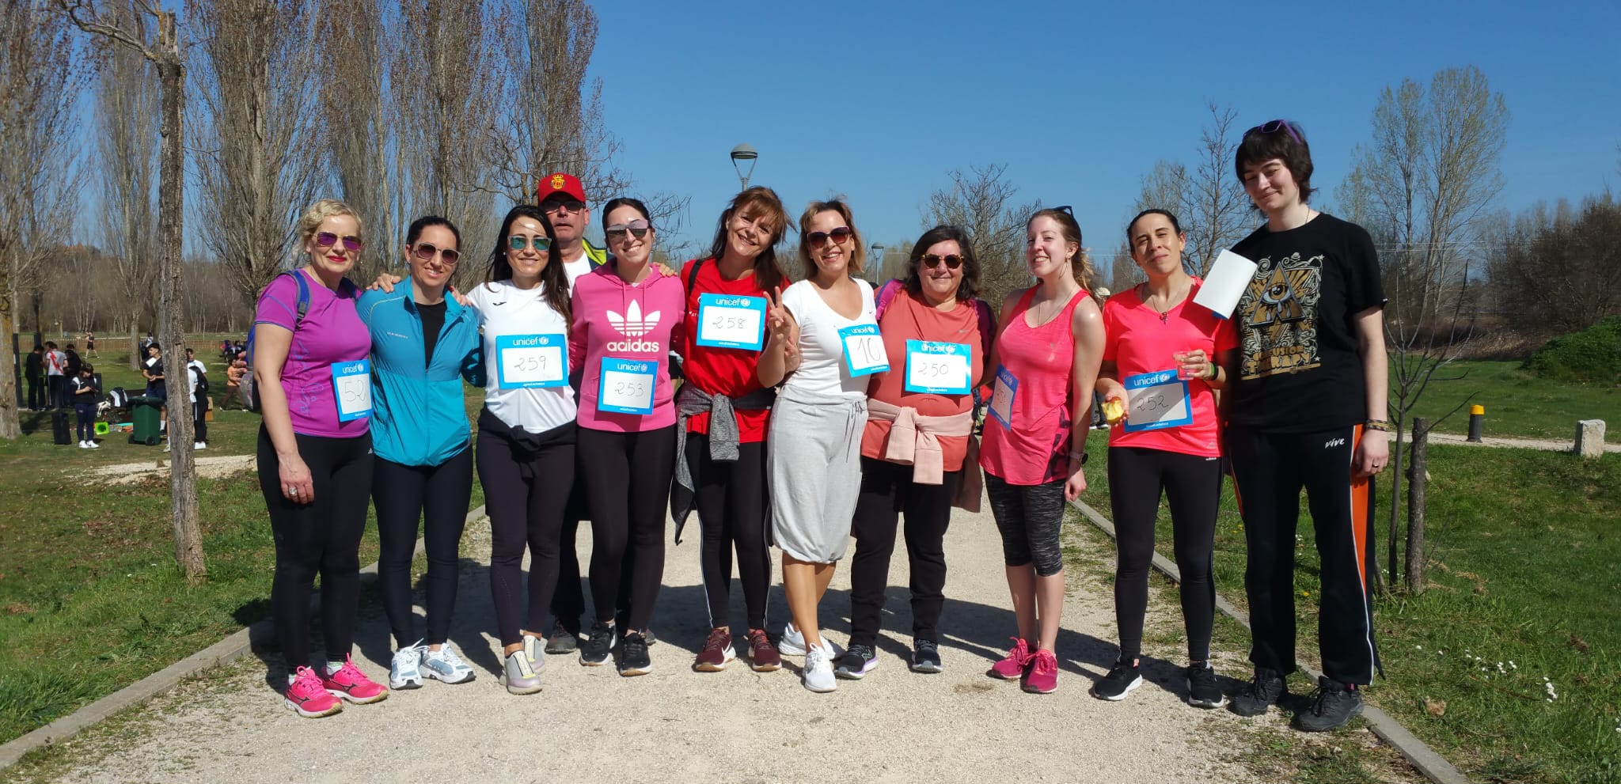
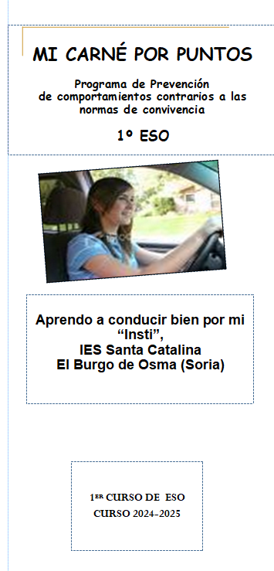
ACTUACIONES PREVENTIVAS
Carné por puntos
Agenda personalizada
Alumn@s Ayudantes
Equipo de Mediación
Prácticas restaurativas
Actuaciones compensadoras de desigualdades:
Programas: Éxito educativo, PROA+, agrupamientos flexibles…
Plan de acogida. AP 550
Unicef
Recreos deportivos y musicales
Programa de bienestar emocional
Programa +
Implementación del Plan de acción tutorial.

Slide 5
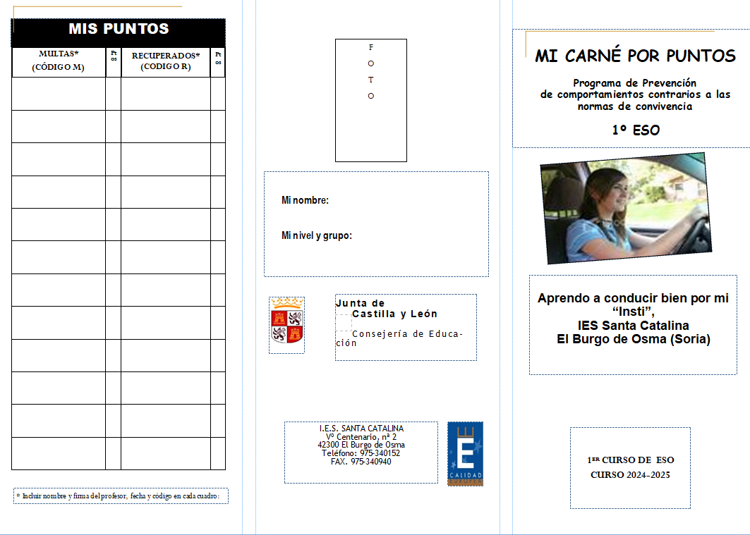
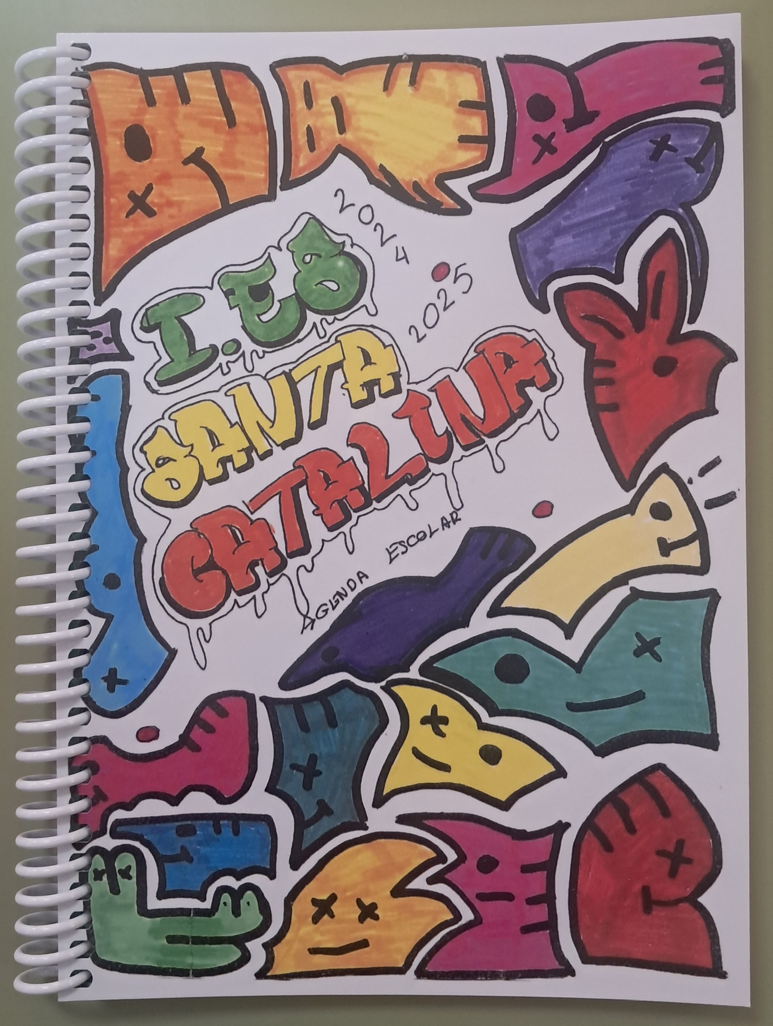
Carné por puntos:
Para 1º y 2º ESO.
Coordinadora de Convivencia y tutores.
15 puntos.
Revisión semanal.
Recuperación: punto/ recreo (plazo: 15 días)
Diplomas a final de curso.

Slide 6
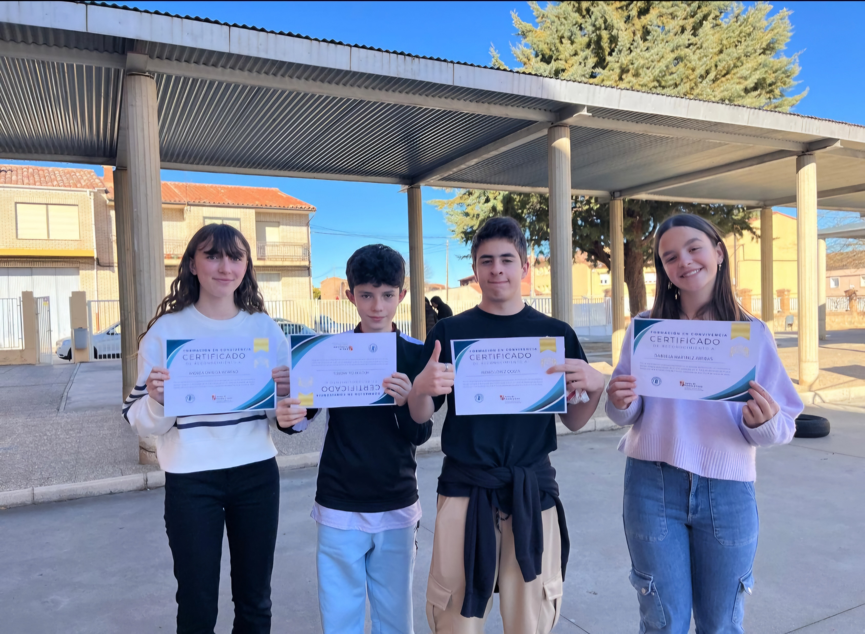
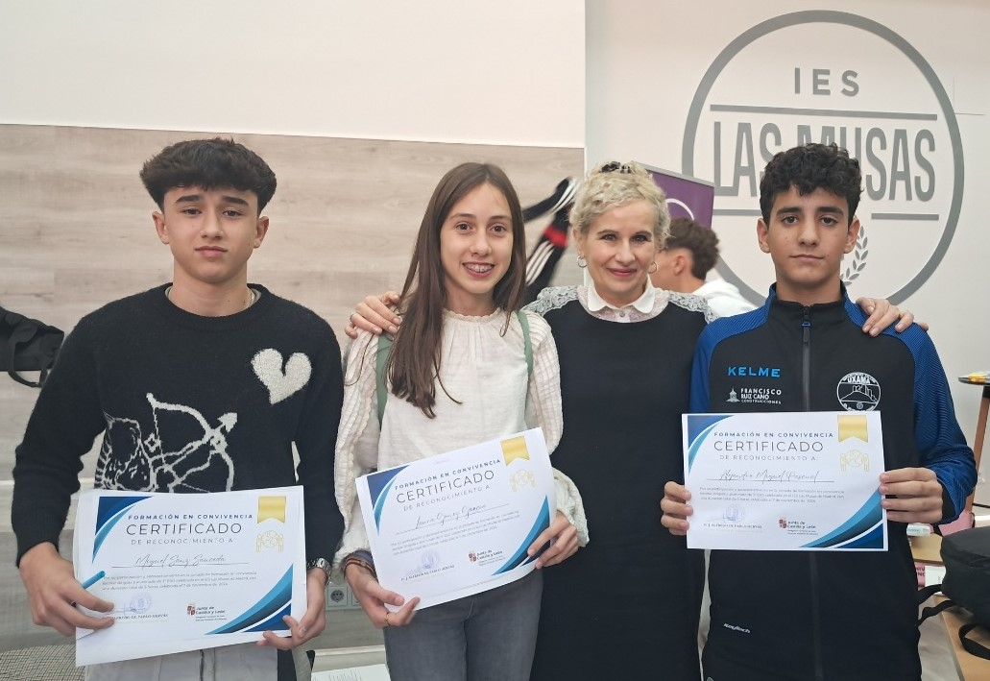
Alumn@s Ayudantes:
Desde 2011. Toda la ESO
Un chico y una chica elegidos en 1º ESO por su clase.
Formación:
- Escucha activa, habilidades sociales y círculos de diálogo.
- Jornadas CRIE Berlanga (alumnos 2º ESO)

Slide 7
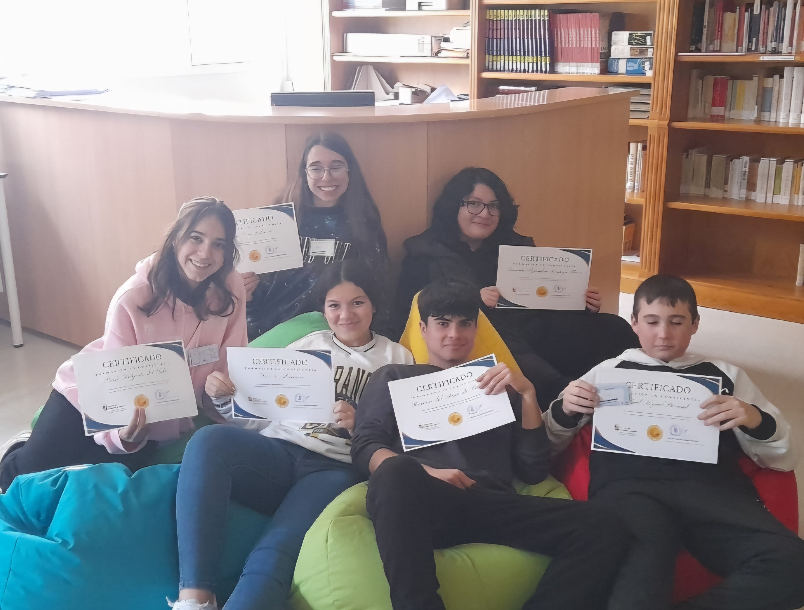
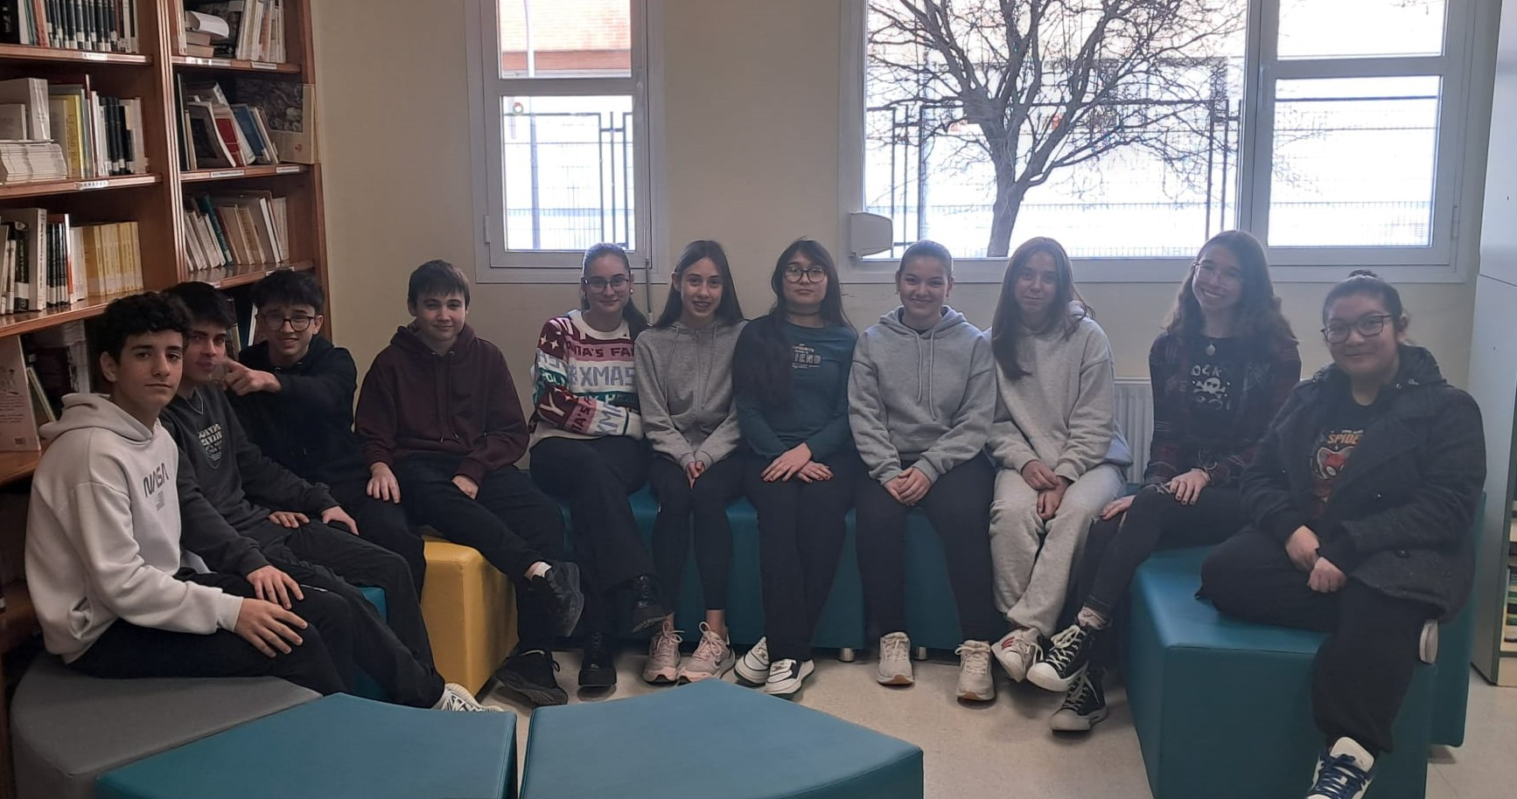
Equipo de Mediación:
Alumn@s Ayudantes de 3º y 4º ESO.
Formación:
- Fases de la Mediación y dramatizaciones.
- Jornada de Formación IES Las Musas (Madrid)

Slide 8
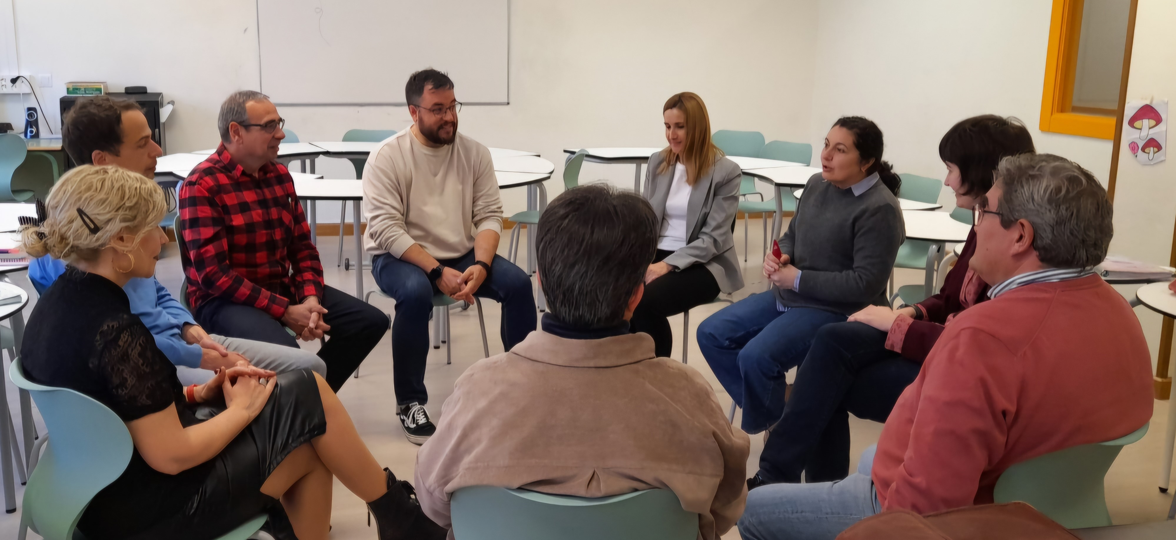
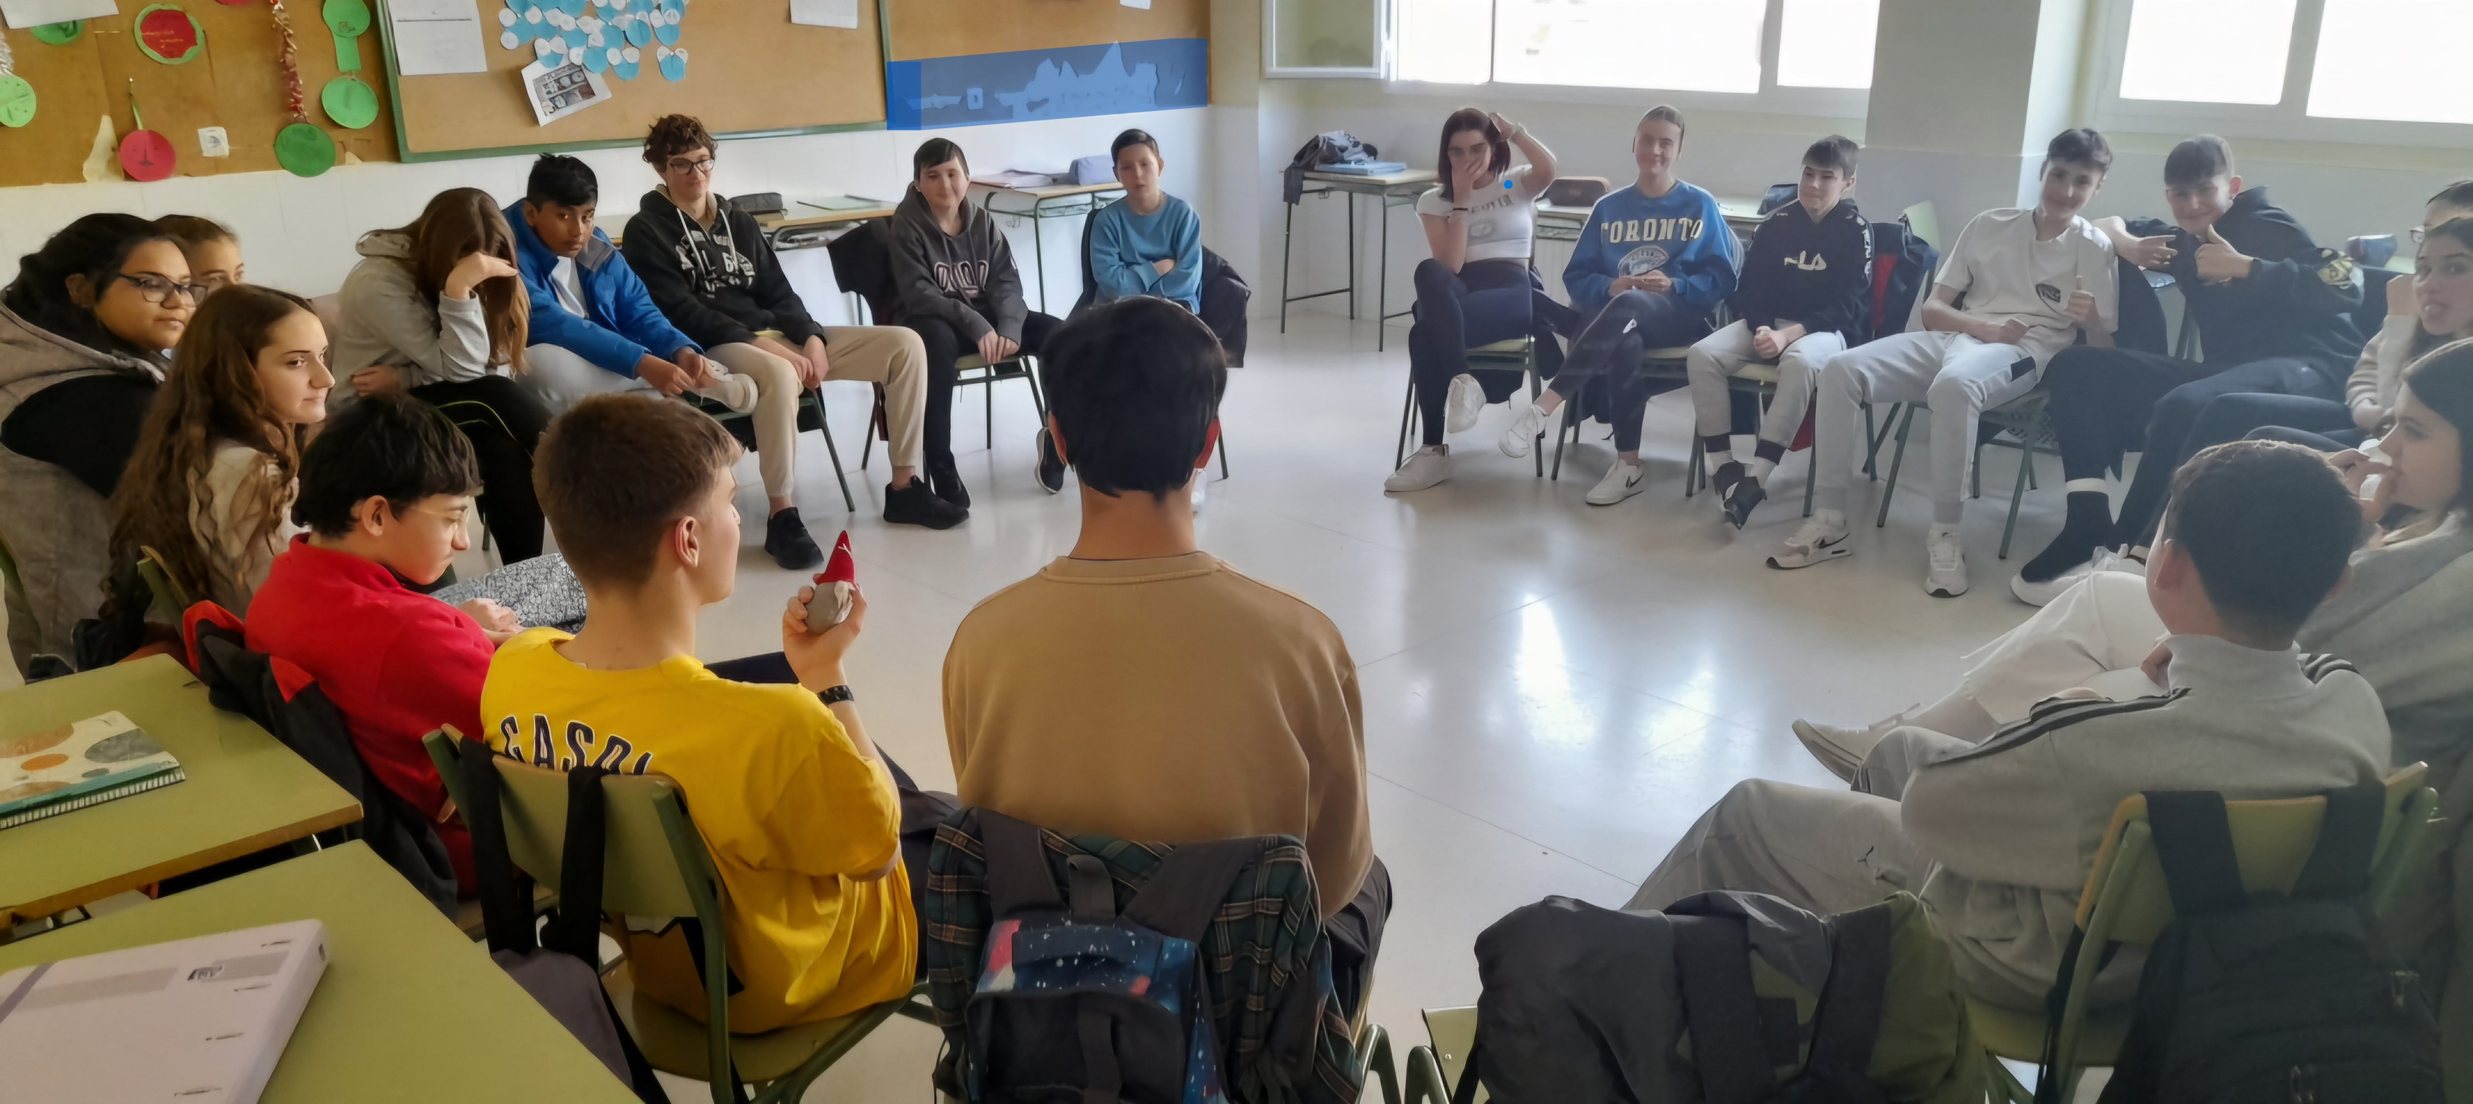
Prácticas Restaurativas:
Desde 2018 (Vincenç Rul-lan. Valladolid)
Formación en el centro con Ricard Vila.
Formación continua CFIE Soria.
Claves: diálogo, escucha activa, empatía, círculos de diálogo y de resolución de conflictos.

Slide 13
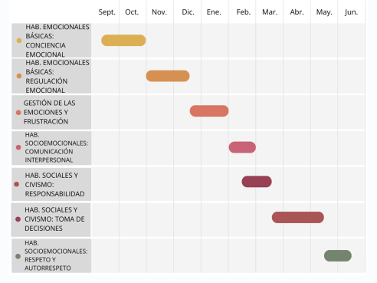

Slide 14
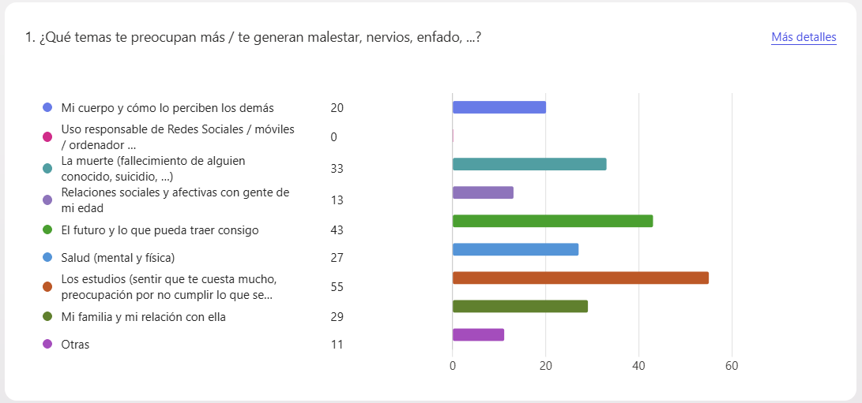
Evaluación inicial

Slide 15
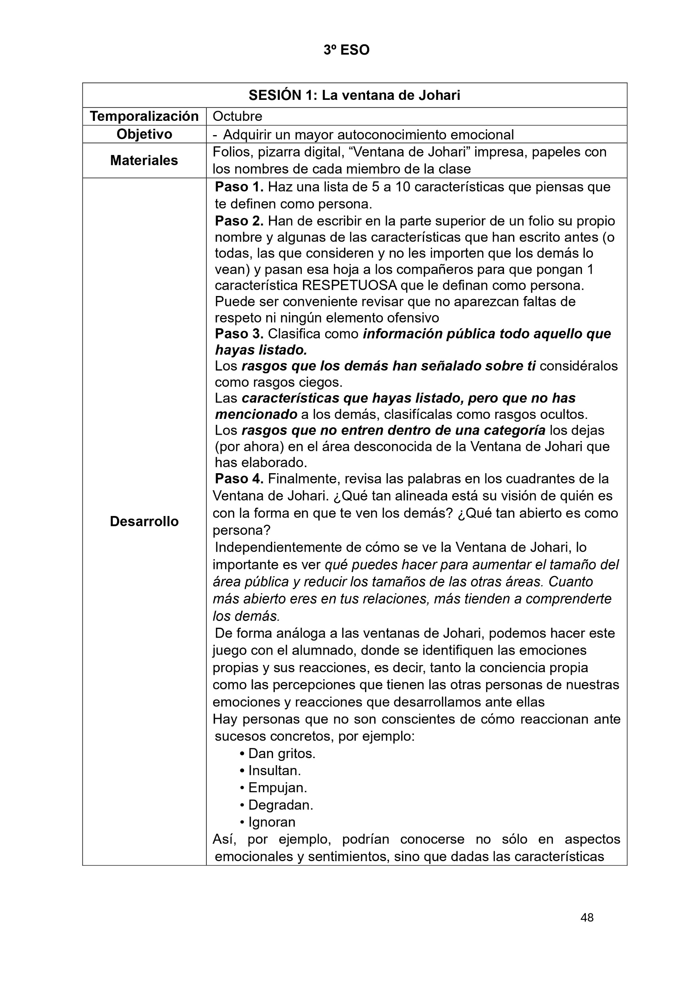
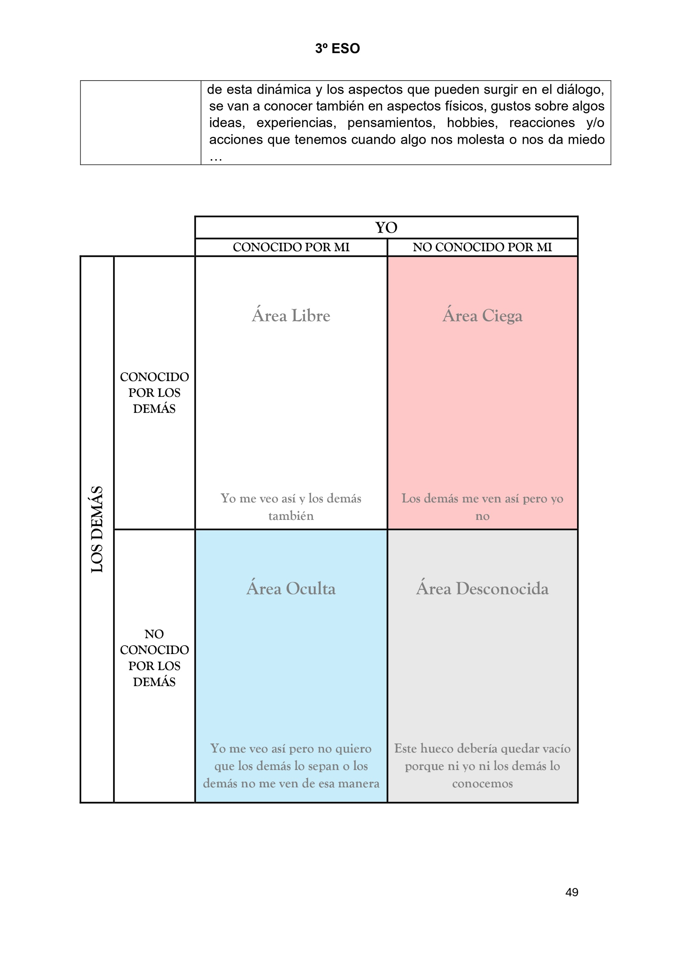

Slide 19
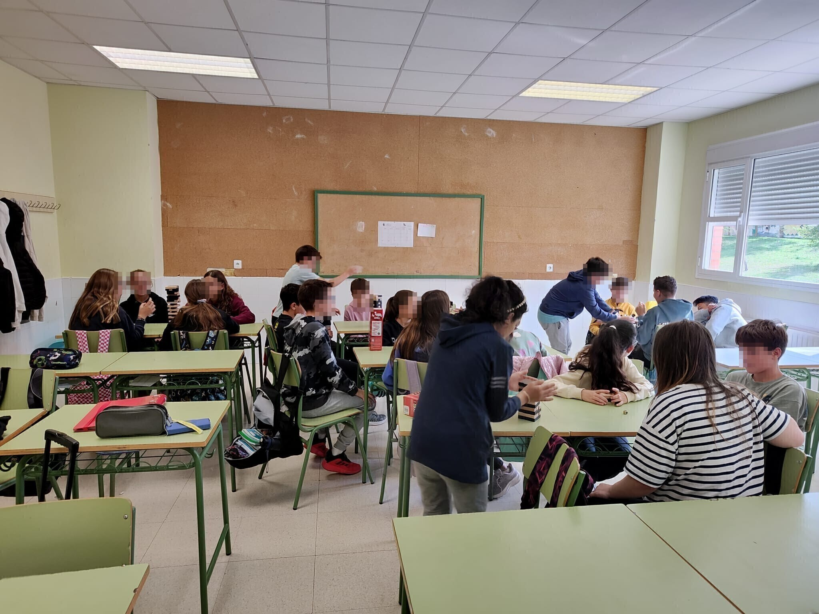
Participantes: alumnado de 1º ESO
Implementado por primera vez en el curso 2024/25

Slide 21
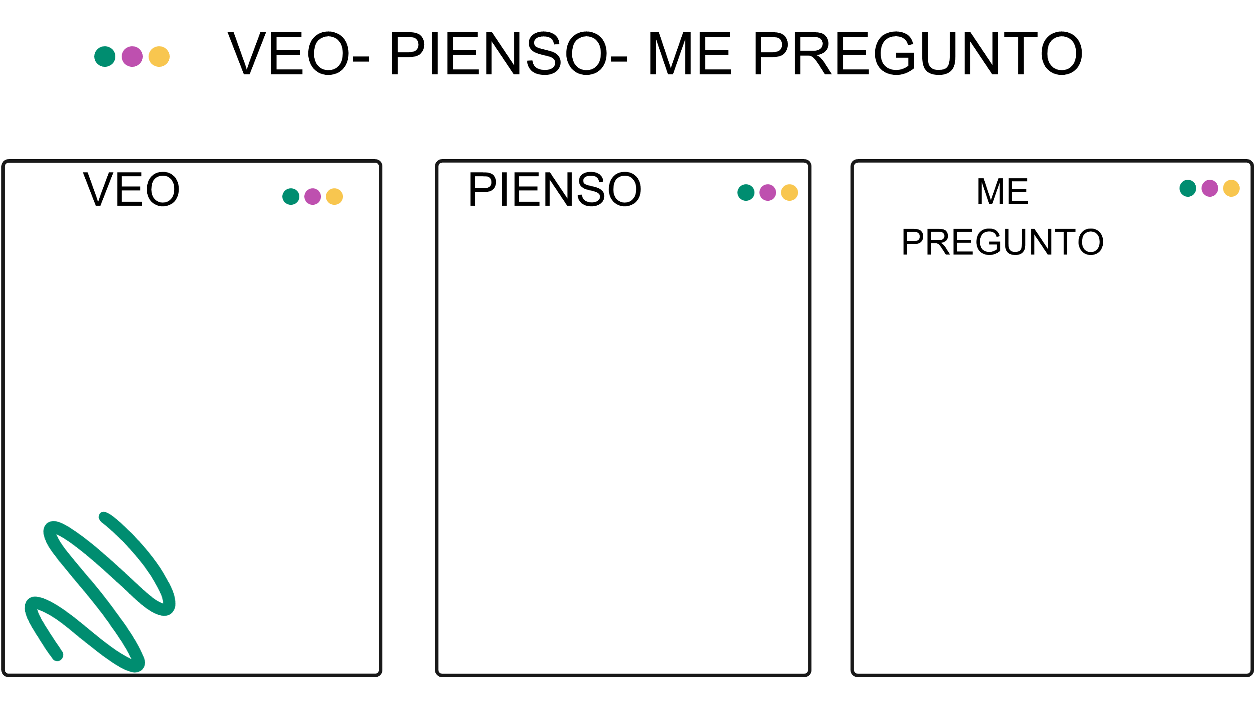
5 SESIONES
MISMA ESTRUCTURA
INTRODUCCIÓN A LAS RUTINAS DE PENSAMIENTO
PRIMACÍA
2 HORAS POR SESIÓN
EXPLORACIÓN
RECENCIA
APRENDER A PENSAR
APRENDER A TRABAJAR EN EQUIPO
APRENDER A TOMAR DECISIONES

Slide 22
ACTUACIONES REACTIVAS ( Decreto 51/2007)
Tipificación de las conductas y sanciones.
Protocolo de actuación.
Subcomisión de convivencia.
Actuaciones con:
Alumnos: “entrevistas” individuales, propuestas de mediación, reuniones conciliadoras, servicios a la comunidad, círculos de diálogo, suspensión de la participación en actividades extraescolares…
Familias: acuerdos reeducativos, elaboración planes individualizados con la colaboración del PSC,
Personal implicado: profesores, personal no docente, familias.
Expedientes disciplinarios.

Slide 23
TEMPORALIZACIÓN

Slide 24
Conclusiones
Se ha creado un buen clima de trabajo que ha repercutido positivamente en los procesos de enseñanza-aprendizaje y en la mejora de la convivencia.
Reducción del número y gravedad de las sanciones.
Los alumnos/as:
- Son parte activa de la resolución pacífica de conflictos.
- Conciben el centro como un espacio propio que trasciende lo curricular.
- Tienen presentes el diálogo y la escucha como herramientas clave para relacionarse y solucionar problemas.
- Participan en la toma de decisiones en distintas situaciones: participación en las sesiones de evaluación, acogida de nuevos alumnos, actividades complementarias y extraescolares… lo que incrementa su sentimiento de pertenencia mejorando la convivencia.

Slide 25
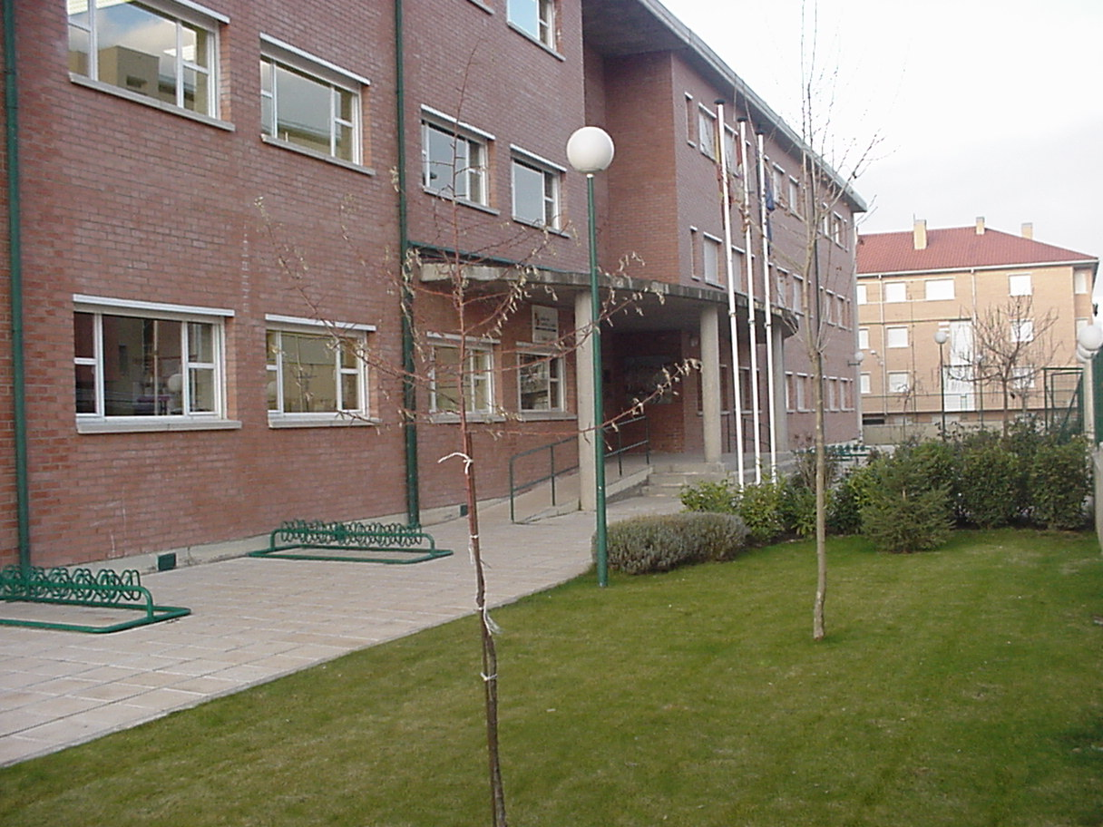
MUCHAS GRACIAS

